Slide 1


守“忘”
小组组员：邱皓炜、童新荷、冷杰、任玿呈

Slide 2






目录
项目背景&目标
用户需求与分析
总体架构和技术选型
产品原型设计
开发迭代计划
Notes:
水生态损害严重

Slide 3

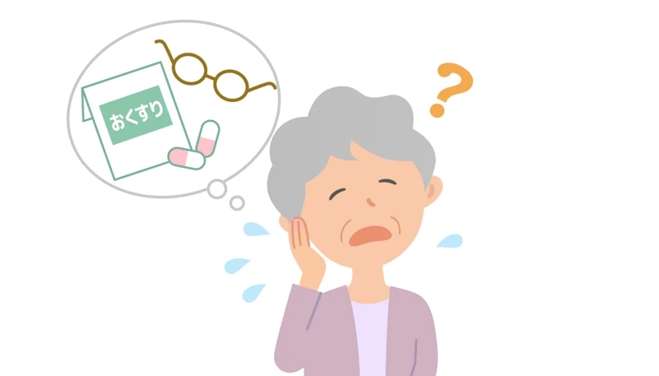


项目背景
老年痴呆症是一种常见的老年疾病，对患者、家庭和医疗机构都带来了重大挑战。患者需要长期的护理和监测，监护人需要承担重大的责任，医疗人员需要提供高质量的医疗服务。
因此，本项目旨在开发一款微信小程序，针对老年痴呆症患者、监护人和医生，提供健康安全的智能助手，以改善患者的生活质量、减轻监护人的负担，并提供更便捷的医疗支持。
项目背景&目标
用户需求与分析
项目目标
总体架构
和技术选型
产品原型设计
1. 为老年痴呆症患者提供方便的健康管理工具，促进她们/他们按时服药和监测病情。
2. 支持监护人通过远程监测、定位等功能来更好地关心和照顾患者。
3. 提供医生在线诊疗功能，为患者和监护人提供及时的医疗建议。
开发迭代计划
Notes:
水生态损害严重

Slide 4

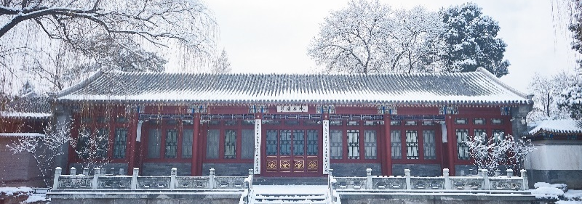
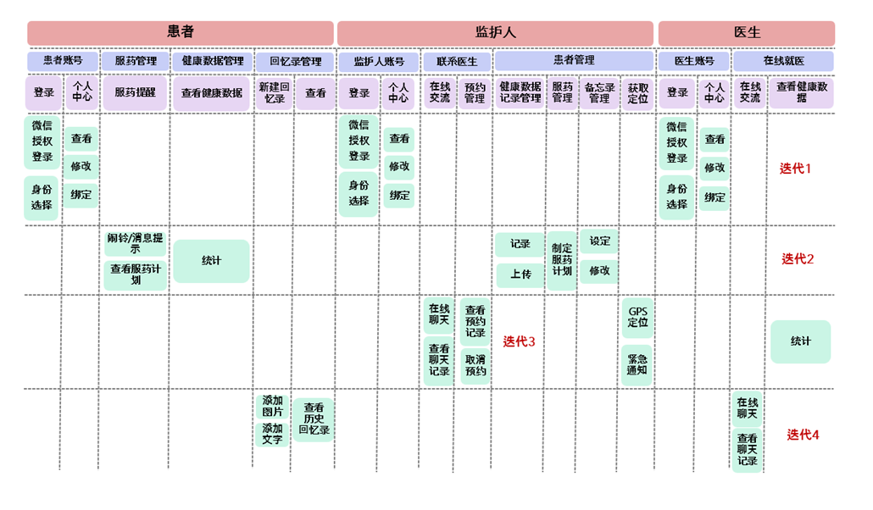
项目背景&目标
用户需求与分析
总体架构
和技术选型
产品原型设计
开发迭代计划
用户分析
用户故事地图
记忆力问题：
老年痴呆患者常常面临记忆力衰退的问题，包括忘记各种日常事项、忘记吃药等。
忘记生活中的重要信息，例如监护人电话、周围的路线信息等，容易导致以外走失的情况发生。
忘记一些重要回忆，很多场景或者画面可能非常重要和有意义，但是没有记录下来，随着时间的推移，患者很有可能容易忘记这些重要回忆。
2. 认知能力问题：
老年痴呆患者通常年龄较大，认知能力下降，所以面对各种智能设备常常感觉到无从下手。
部分老年痴呆症患者可能由于遗忘，阅读繁琐的文字信息感到非常困难，无法使用诸如智能手机上各种 APP 的功能。
1. 监护困难：很多时候监护人都无法在旁边对患者进行监护，这个时候患者的正常生活很可能会受到很大影响。
2. 由于缺乏专业知识，很多问题出现的时候难以得到医生的指导，对于患者的健康状况和康复情况等也难以做出有效的判断。
老年痴呆症患者
监护人
1. 难以及时查看患者身体状况并且做出有效指导。
医生
Notes:
水生态损害严重

Slide 5

需求分析
点击文本内容
功能需求
登录及身份选择界面：登陆界面、身份选择界面
患者界面：个人中心、我的健康数据、我的回忆录、服药提醒、备忘录
监护人界面：个人中心、联系医生、我的预约、预约时段、预约详情、患者相关、编辑服药提醒、记录健康数据
医生界面：个人中心、监护人通讯录、联系监护人、患者健康数据、我的预约
项目背景&目标
用户需求与分析
设计约束需求
患者端易用性要求高：考虑到老年痴呆症患者的认知能力和学习能力，对应的界面和功能必须简洁明确，要求支持语音输入输出功能，同时尽量减少其进行信息的输入，更多地让监护人记录和上传信息。
总体架构
和技术选型
产品原型设计
质量需求
并发量要求：500-1000 并发量。
数据管理要求：需要记录各位患者身体状况信息等大量数据，对于数据库的管理和数据的使用要求较高。
定位功能要求：(选做) 由于微信小程序关闭后无法获取位置信息，所以该要求暂时待定。
开发迭代计划
Notes:
水生态损害严重

Slide 6

前端架构与技术
前端部分使用uni-app框架，主要包括以下模块：
1.UI组件层：使用vue2构建用户界面，微信小程序提供了一套基础组件库，可用于快速搭建界面。
2.逻辑控制层：使用JavaScript进行业务逻辑的编写。前端逻辑控制层负责用户交互、前端验证、实时通信等。
3.网络请求层：通过小程序的wx.request进行HTTP请求，与后端交互。
项目背景&目标
用户需求与分析
后端架构与技术
总体架构
和技术选型
后端采用分层结构，包括以下模块：
1.路由和控制器：使用Express.js建立RESTful API，定义各种请求路由，并编写控制器处理请求。
2.业务逻辑层：包含所有的业务逻辑，如用户认证、GPS定位处理、医疗信息管理、通知等。
3.数据访问层：用于与数据库进行交互，目前选择MySQL数据库，通过Sequelize（MySQL）来管理数据。
4.实时通信层：使用WebSocket实现实时通信，使用wxpusher公众号发送消息的方式实现消息提醒。
5.云存储服务：存储用户上传的照片和其他数据，可以使用云服务如AWS S3。
6.身份验证和授权：使用JWT（JSON Web Tokens）进行用户身份验证和授权管理。
7.后台获取定位信息（待定）：使用wx.startLocationUpdateBackground进行后台定位获取。
产品原型设计
开发迭代计划
Notes:
水生态损害严重

Slide 7
墨刀原型设计
https://modao.cc/proto/GQlJxmD1s2wun5BeCePPeX/sharing?view_mode=read_only #未命名原型-分享
项目背景&目标
用户需求与分析
总体架构
和技术选型
产品原型设计
开发迭代计划
Notes:
水生态损害严重

Slide 8
迭代 | 时间范围 | 任务和功能
1 | 第6周 | - 前端后端框架搭建（1周）- 用户认证和登录功能（1周）
2 | 第7周 | - 患者个人中心备忘录服药提醒（1周）- 绑定功能（1周）
 | 第8周 | - 监护人个人中心及与患者相关功能（1周）
3 | 第9周 | - 患者回忆录功能（1周）
 | 第10周 | - 医生个人中心个人资料完善（1周）
 | 第11周 | - 监护人与医生通信（1周）
4 | 第12周 | - 医生查看健康数据（1周）
 | 第13周 | - 预约就医功能（1周）- GPS定位和紧急通知（1周）
 | 第14周 | - 界面与系统优化和测试（1周）
项目背景&目标
用户需求与分析
总体架构
和技术选型
产品原型设计
开发迭代计划
Notes:
水生态损害严重

Slide 9
感谢观看

